Slide 1
Путешествие по городам Кузбасса

Slide 2
Города Кемеровской области
В состав Кемеровской области входят 20 городов. В области насчитывается 7 городов с численностью населения свыше 100 тыс. жителей (Кемерово, Новокузнецк, Прокопьевск, Белово, Киселевск, Ленинск-Кузнецкий, Междуреченск).
Основное природное богатство Кузбасса – уголь – добывается в 13 городах.

Slide 3
Город Белово – 1938г

Slide 4
Часовня Церковь

Slide 5
Кемерово – 1932 г.

Slide 6
Улица Молодежная Ленина

Slide 7
Часовня иконы Божьей Матери «Всех скорбящих радость», памятник погибшим шахтерам Кузбасса.

Slide 8
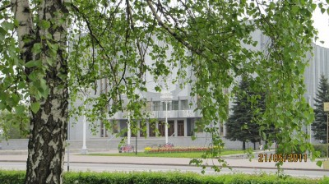
Сосновый бор у Кардиоцентра

Slide 9
Весна на бульваре Строителей

Slide 10
Вот такой аист поселился в школьном дворе

Slide 11
ЛЕНИНСК-КУЗНЕЦКИЙ – 1925 г

Slide 12
Церковь

Slide 13
Полысаево - город с 1989 Топки - город - с 1933. Березовский - город с 1965г. Юрга город с 1949г. Тайга - город с 1925г. Анжеро – Судженск - город с 1931г. Мариинск -город с 1856г

Slide 14
Прокопьевск

Slide 15
Трамвайная линия Китайская стена

Slide 16
Новокузнецк – 1931 г

Slide 17
Кузнецкая крепость — памятник истории

Slide 18
КМК заводоуправление

Slide 19
ЗСМК прокатное производство

Slide 20
Дворец спорта кузнецких металлургов

Slide 21
Католический Храм св.Иоанна Златоуста

Slide 22
Дозовская развязка

Slide 23
Пешеходный мост через реку Абу

Slide 24
Гурьевск к юго – востоку от Кемерово. Город с 1938г.
Салаир к югу от Кемерово. Город с 1941г.
Киселевск к югу от Кемерово . Город с 1936г.
Междуреченск к юго – востоку от Кемерово. Город с 1955г.
Мыски к юго – востоку от Кемерово. Город с 1956г
Осинники город с 1938 г.
Калтан город с 1959 г
Таштагол город с 1963 г

Slide 25
Спасибо за
внимание

